Slide 1
第二届全国人工智能应用创新大赛
通用赛道 · 命题方向：让 AI Agent 赋能千行百业 · 领域：医疗
智护三高
一句话
把碎片化的血压、血糖、血脂记录，
变成能看懂的曲线、能执行的日程、
能带去复诊的报告。
三高共病 AI 健康管理智能体
让患者不用先学会用 App，只要说一句「今天血压 150/95」，
系统就把数据记下来、看懂趋势、并安排明天具体吃什么、做什么。
零依赖运行
知识可溯源
安全可解释
纯标准库 + 原生前端
11 篇指南要点
代码级边界
本作品为健康管理辅助工具，不做诊断、不开处方、不调整药物剂量、不替代医生。

Slide 2
作品背景与说明
三高管理的真正难点，不在「有没有药」
数据是碎的
我们把它收敛成一个问题
手写本、纸质检验单、不同品牌设备、口头描述，形不成可用趋势。
当一个人同时患两种以上慢性病、每天吃 5 种以上药时，
谁来帮他看见药物与代谢之间的交叉影响？
管理是割裂的
血压去心内科、血糖去内分泌、血脂再去一次，药物互相影响却没人统看。
参考资料
建议是空的
· 《中国心血管健康与疾病报告》（国家心血管病中心）
「少盐少油多运动」说了一百遍，患者回家仍不知道明天早餐吃什么。
· 《中国居民营养与慢性病状况报告（2020年）》
· 《中国高血压防治指南（2024年修订版）》
随访是断的
· 《中国糖尿病防治指南（2024版）》
门诊 3 分钟，两次门诊之间三个月无人过问，依从性自然掉下来。
· 《中国血脂管理指南（2023年）》
· 《中国居民膳食指南（2022）》
说明：按大赛匿名评审要求，本材料不出现学校名称、参赛者姓名与指导教师信息。
智护三高 · 三高共病 AI 健康管理智能体
02

Slide 3
数据收集与处理 · 来源 A 类
数据来源（一）：国家级临床指南与规范
来源名称 | 发布机构 | 年份 | 取用的内容
中国高血压防治指南（2024年修订版） | 国家心血管病中心 / 中国高血压联盟 | 2024 | 血压分级、降压目标、生活方式干预、联合用药、随访频次
中国糖尿病防治指南（2024版） | 中华医学会糖尿病学分会 | 2024 | 诊断标准、控制目标、低血糖处理、并发症筛查
中国血脂管理指南（2023年） | 中国血脂管理指南修订联合委员会 | 2023 | 血脂分层目标、他汀原则、用药监测、胰腺炎风险
中国居民膳食指南（2022） | 中国营养学会 | 2022 | 食物推荐量、限盐限油、食物交换份、低升糖主食
国家基层高血压／糖尿病防治管理指南 | 国家卫健委基层卫生健康司 | 2019/2022 | 基层随访频次、转诊指征、三高共管
权威性与时效性说明
· 权威性：均为国家级学会或行政规范层面文件，是三高管理最高级别的实践依据。
· 时效性：高血压、糖尿病、血脂三项均在 2023—2024 年完成版本更新，与当前临床一致。
· 使用方式：整理为内部知识库要点（不整篇转载），回答时标注「名称 + 版本年份 + 发布机构」。
· 版权合规：指南全文受期刊版权保护，仅作内部检索使用；对外材料只引用要点并注明出处。
智护三高 · 三高共病 AI 健康管理智能体
03

Slide 4
数据收集与处理 · 来源 B/C/D/E 类
数据来源（二）：公开数据集、药品说明与用户侧入口
来源 | 能拿到什么 / 权威性
中国心血管健康与疾病报告 | 患病率、知晓率、控制率；年度更新，国家级
中国居民营养与慢性病状况报告 | 糖尿病、血脂异常、肥胖率；约 5 年一次
CHARLS 中国健康与养老追踪调查 | 本土多轮追踪队列；需注册并遵守协议
NHANES（美国 CDC） | 大样本对照与方法学验证，不外推中国结论
IDF Diabetes Atlas | 国际口径患病人数，用于横向对比
来源 | 能拿到什么 / 权威性
NMPA 药品说明书 | 中文权威说明书：相互作用、代谢影响
DailyMed（美国 NIH） | 结构规整的英文说明书，便于结构化
用户手动录入 | 主力入口：实时，覆盖血压/血糖/血脂/体重
检验单 OCR + 对话抽取 | 把纸质单与口语转成结构化字段
微信蓝牙 API（规划） | 直连血压计、血糖仪；免额外资质
我们把「来源」做成了可核查的台账，而不是一句“参考了权威资料”
· knowledge/sources.json 收录 15 个来源，记录 名称 / 机构 / 年份 / 权威性 / 时效性 / 用途 / 获取日期 / 是否入库。
· 界面「查看数据来源台账」可逐条查看，PPT 与视频中的每个数字都能回溯到具体报告与年份。
· 知识库中 11 篇文档均带 frontmatter 元数据，回答时自动带出出处；没有命中的问题明确不引用。
智护三高 · 三高共病 AI 健康管理智能体
04

Slide 5
数据收集与处理 · 预处理与利用
数据处理：从一句口语到一条可用记录
① 自然语言输入
② 实体抽取
③ 生理边界校验
“昨天早上血压 150/95，早餐后血糖 9.6”
指标 / 数值 / 单位 / 时间 / 场景 / 药名（也支持整张检验单）
收缩压 60–260、舒张压 30–160；收缩压必须大于舒张压
④ 结构化入库
⑤ 风险分级
⑥ 派生分析
SQLite：kind / sub_kind / val1 / val2 / measured_at / source
正常 / 警戒 / 危险 / 急症，四级回溯到指南条目
趋势斜率、超参考次数、依从率、复诊摘要
三条不可让步的处理原则
宁可拒绝，也不入库
数据不足就说不足
原始值永远保留
数值越界或缺失必填项时直接拒绝，并提示“请检查单位或小数点”，避免错值污染整条趋势。
少于 3 条记录不画趋势、不给方向结论，只提示继续记录，绝不补写或推测历史数据。
记录保存 source（chat/manual/ocr/device）与原文片段，便于回溯“这条数据是怎么来的”。
智护三高 · 三高共病 AI 健康管理智能体
05

Slide 6
目标用户与使用场景
目标用户：从「患者本人」到「替他操心的人」
优先级 | 用户 | 核心诉求 | 对我们的意义
主要 | 45 岁以上已确诊三高、需长期管理者 | 看得懂自己的指标，知道每天该做什么 | 用户基数最大，验证基础能力
核心 | 三高共病、多药同服的中老年患者 | 担心药物互相打架，怕吃错 | 最能体现创新点的人群
传播 | 异地照护父母的子女 | 远程看得到父母状态，能帮上忙 | 付费意愿与传播力最强
落地 | 社区卫生服务中心家庭医生 | 减少重复问询，快速掌握随访重点 | B 端入口，落地路径的抓手
三个真实使用瞬间
早晨 6:40
晚饭前 17:30
复诊前一晚
起床后测完血压，对着手机说一句数值，系统判断是否需要今天就医。
不知道吃什么，问“今晚吃什么”，得到带克数、带做法的具体菜。
生成一页报告：30 天趋势、依从率、需要问医生的 4 个问题。
智护三高 · 三高共病 AI 健康管理智能体
06

Slide 7
技术方案总览
总体方案：五层架构，对话做入口，工具做事实
交互层
Chat-first 对话 · 结构化卡片 · SVG 趋势图 · 健康看板 · 适老化大字
智能层
安全网关 → 意图识别 → 受控工具调用 → 知识检索 → 大模型叙事 → 输出校验
知识层
11 篇指南要点 · 40 种药物联动规则 · 数据来源台账（可溯源、可扩充）
数据层
SQLite：测量 / 用药 / 打卡 / 任务 / 对话 / 风险事件；对话抽取与检验单录入
反馈层
任务打卡 + 指标回填 → 重算趋势与方案 → 依从率进入下一次对话
关键取舍：大模型只负责「怎么说」，数字与结论全部来自工具调用 —— 从结构上压缩幻觉空间。
智护三高 · 三高共病 AI 健康管理智能体
07

Slide 8
Agent 能力链
一次对话的完整链路，每一步都在界面上可见
1
安全网关
红旗症状 / 调药请求 → 命中即锁定输出，大模型不参与
2
意图识别
确定性规则抽取指标、数值、时间、药名，输出置信度
3
受控工具
20 个白名单工具：入库 / 查询 / 趋势 / 方案 / 报告 / 药物联动
4
知识检索
BM25 + 主题加权 + 同义扩展，返回可溯源片段
5
生成叙事
DeepSeek 只写“怎么说”，数值必须原样引用事实区块
6
输出校验
结构化卡片 + 来源 + 免责声明 + 兜底长度与空值处理
工程实现：纯 Python 标准库 + 原生 JS，无第三方依赖；断网或 API 异常时自动降级为本地规则引擎，功能不中断。
智护三高 · 三高共病 AI 健康管理智能体
08

Slide 9
能力清单
六个核心能力，全部可现场演示
① 数据接入与结构化
② 趋势与预警
③ 可执行方案
口语直接入库；粘贴检验单批量识别，勾选确认后写入
均值、极值、斜率、方向、超参考次数
7 天 × 每天 11 项，到「几点吃什么多少克」
校验 + 分级
SVG 趋势图
时间轴卡片
④ 用药联动检查
⑤ 安全审查
⑥ 追踪闭环
40 种药物、31 条规则，输出监测与沟通建议
8 类红旗 + 处方红线；涉药回答强制附「请遵医嘱」提示条
打卡、依从率、周报、复诊问题清单
风险分级卡
急症卡 / 拒绝卡
报告卡片
智护三高 · 三高共病 AI 健康管理智能体
09

Slide 10
创新点 1 / 2
创新点一：把「药物—代谢」联动做进规则库
分科管理看不见交叉影响，联合管理才看得见。下表是本项目知识库中被工具真正调用、而不是写在墙上的规则。
常见组合 | 代谢交叉点 | 机制与后果 | 系统给出的动作
噻嗪类利尿剂 + 磺脲类 | 升糖 / 升尿酸 | 氢氯噻嗪可升高血糖与尿酸，削弱降糖效果，可能诱发痛风 | 提示同步监测血糖与尿酸，复诊时说明用药组合
β 受体阻滞剂 + 胰岛素 | 掩盖低血糖 | 美托洛尔阻断心慌、手抖等交感预警，只保留出汗，易漏诊低血糖 | 列为高风险：睡前加测、随身带葡萄糖、家人知情
他汀 + 贝特 | 肌病 / 肝损 | 联合使用增加肌病与肝损伤风险；大环内酯、西柚汁进一步升高他汀浓度 | 提示复查 CK 与肝功能，出现肌痛立即就医
ACEI + 保钾利尿剂 / 低钠盐 | 高钾血症 | 三重叠加可致严重高钾，心律失常风险隐蔽 | 用药 1 周内复查血钾，慎用低钠富钾盐
NSAIDs + 降压药 + 利尿剂 | 急性肾损伤 | 所谓“三重打击”，同时削弱降压效果 | 避免自行长期止痛药，疼痛先咨询
为什么这是壁垒
单病种 App 的知识库只覆盖自己那一科；把三科的药放在同一张表里，并用「谁在吃什么」驱动检索，才能回答“我这把药一起吃安不安全”。目前规则库覆盖 40 种常用药、31 条联动规则，全部可指回指南或说明书。
智护三高 · 三高共病 AI 健康管理智能体
10

Slide 11
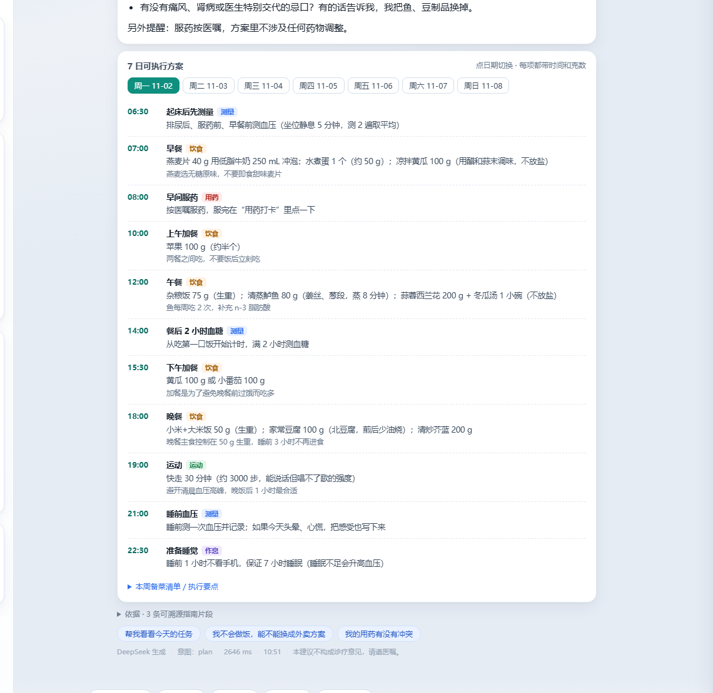
创新点 2 / 2
创新点二：从「记录」到「明天照做就行」
同一句“多运动”，两种交付方式
× 少盐少油、适当运动、保持心情愉快
✓ 19:00 快走 30 分钟（约 3000 步，能说话但唱不了歌）
✓ 做菜只用 1 勺酱油，汤不喝完
✓ 21:00 睡前测一次血压并记录
方案受真实约束，不是模板填空
· 会不会做饭：不做饭 → 便利店组合 + 食堂点菜话术
· 预算：紧 → 鸡蛋、豆腐、鸡胸肉，蛋白质一样够
· 口味：偏咸 → 分两步减盐，每两周减 1/4
界面实拍：7 天方案卡片（点日期切换，每项带时间与克数）
· 作息：起床 6:30 → 任务卡从 6:30 开始排
左侧同一份数据同时支撑档案、指标快照与今日任务；右侧每张卡片都可点开“依据”查看来源。
· 共病：合并糖尿病 → 加餐后 2 小时血糖、主食定量
智护三高 · 三高共病 AI 健康管理智能体
11

Slide 12
知识增强（RAG）
知识库：可扩充、可溯源、可验证
环节 | 做法 | 为什么这样做
文档接入 | knowledge/docs 放 .md / .txt / .docx；界面支持拖拽 | 预留位置，后续加文件即生效，无需改代码
元数据 | frontmatter 记录 来源 / 机构 / 年份 / 等级 / 主题 | 回答里的“来源”不是模型编的，而是文档自带的
切分 | 按标题层级切块，超长按段落二次切分 | 保持语义完整，便于精确引用到“哪一节”
检索 | 中文二元组 + 领域单字 + 同义扩展 + 主题加权 BM25 | 无向量库也能跑；离线、可解释、可调试
输出 | 片段进入提示词，回答带「依据」折叠区 | 用户点开就能看到原文，可自行判断可信度
当前知识库
11
100+
30+
31
篇指南与整理文档
个可检索片段
种药物
条联动规则
智护三高 · 三高共病 AI 健康管理智能体
12

Slide 13
医疗安全与合规
安全边界：写在代码里，而不是写在提示词里
第一道：红旗症状拦截
第二道：数值急症判定
第三道：处方红线
8 类急症（胸痛、呼吸困难、卒中征象、意识改变、酮症、消化道出血、胰腺炎、高血压急症）关键词命中即跳过全部建议生成，直接输出 120 指引。
血压 ≥180/110、血糖 <3.9 或 ≥16.7、甘油三酯 ≥5.6 直接判定急症，先留记录，再给急救提示。
加减停换药一律拒绝。凡涉及用药的回答，系统再结构性附加一条提示：不构成用药建议、不自行加减停药、哪些症状要就医，并明确「请严格遵医嘱服药」。
另外四层工程约束
会话与权限
数据完整性
工具白名单
身份只来自服务端会话，不接受 URL 传 user；无密码时强制只听本机，设密码后所有接口需登录。
生理边界 + 档案字段校验；打卡按「药 + 日期 + 时段」唯一，依从率不会超过 100%。
只有注册过的 20 个工具可被调用，模型无法“发明”能力，未注册调用被直接拦截。
每条回复固定附「本建议不构成诊疗意见，请遵医嘱。」｜ 演示数据全程标注「合成」，可一键只清演示数据
明确不做：疾病诊断 · 开具处方 · 调整药物剂量 · 替代医生 · 急救判断 · 承诺疗效
智护三高 · 三高共病 AI 健康管理智能体
13

Slide 14
跨学科设计
跨学科视角：一个产品要同时回答四个学科的问题
临床医学 · 指南与用药
行为科学 · 让人真的会做
阈值、目标、联合用药原则从指南来；药物联动从说明书来；不做超出指南的推断。
实施意图（如果…就…）、习惯叠加（吃完药顺手记录）、降低启动门槛（10 分钟也算）。
人机交互 · 适老化与家人协同
公共卫生 · 接进基层流程
大字模式、语音友好短句、结构化卡片；子女端看板用同一份数据。
随访频次与转诊指征对齐国家基本公卫；三高共管、六病同防是政策抓手。
例：同样是“建议运动”，临床给出强度与禁忌，行为科学给出怎么开始，人机交互给出怎么提醒，公卫给出怎么进随访。
智护三高 · 三高共病 AI 健康管理智能体
14

Slide 15
验证设计与当前结果
怎么证明它有用：可复现的验证设计
验证方式 | 规模 / 口径 | 产出指标与当前状态
自动化回归测试 | 56 项，标准库 unittest | 意图抽取、生理校验、四级分级、红旗/处方拦截、趋势、药物联动、方案、报告、RAG、白名单 —— 全部通过
合成病例批量评测 | 20–30 例，覆盖年龄/共病/依从性 | 建议可执行率、安全拦截率、指南溯源命中率、幻觉率、响应时延（进行中）
医生盲评 | 15–20 条建议，评可用/需修改/不可用 | 可用率、修改意见条数（已联系，待回收）
真实用户随访 | 20–30 位，2–3 轮记录 | 指标记录变化、依从打卡率、方案采纳率（下一阶段）
测试跑在真实数据库上，不修改演示数据
python -m unittest discover -s tests -v → Ran 56 tests … OK
· 对照口径：只报告「管理行为与指标记录的变化」，不宣称疗效 —— 这是医疗类作品最容易越界的地方。
· 响应时延：在线大模型约 2 秒；离线本地规则 < 100 毫秒；红旗拦截不调用模型，稳定 < 50 毫秒。
· 可复现：所有评测脚本与数据都在项目内，评审可现场重跑。
智护三高 · 三高共病 AI 健康管理智能体
15

Slide 16
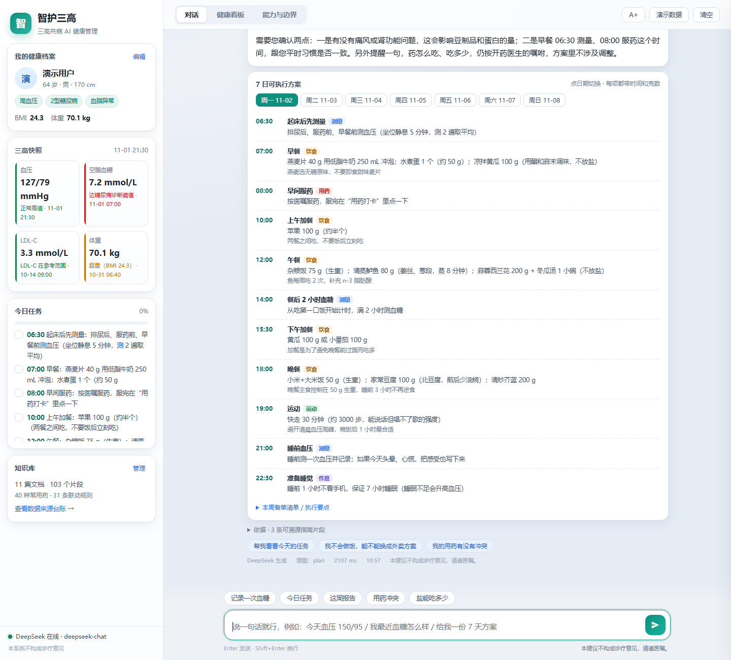
作品演示
界面即证据：思考过程、数据卡片、可溯源依据同屏
① 记录
“今天血压 150/95” → 入库卡片 + 分级依据 + 30 天趋势
② 追问
“最近血压怎么样” → 均值/极值/方向/超参考次数
③ 方案
“给我一份 7 天方案” → 时间轴，到克数
④ 用药
“氢氯噻嗪+格列美脲+美托洛尔” → 联动卡，高风险置顶
⑤ 拦截
“我想停药” / “胸口疼” → 拒绝卡 / 120 急救卡
⑥ 看板
多指标趋势 + 知识库拖拽新增文档 + 检索测试
智护三高 · 三高共病 AI 健康管理智能体
16

Slide 17
落地与商业化
落地路径：从「一次演示」到「一个入口」
社区卫生服务中心
药店慢病管理
嵌入家庭医生签约与三高共管随访，作为医生的随访助手；对齐全公卫 4 次随访 + 1 次体检。
购药提醒 + 依从性管理，天然高频接触点；药师端可看到药物联动提示。
体检机构
子女端订阅
异常指标检后随访，转化路径最短；报告异常 → 一周内电话/微信随访。
远程看板与异常提醒，付费意愿最强；只共享必要指标，不共享全部记录。
政策抓手：「三高共管、六病同防」是当前国家与多省推进的基层慢性病一体化服务模式。本项目卡住的正是它的信息化缺口 —— 基层医生需要的是「一次随访同时看清三高 + 用药 + 依从性」的工具。
商业模式的克制：先做“医生的助手”和“子女的眼睛”，不做“替代医生的诊断器”。
智护三高 · 三高共病 AI 健康管理智能体
17

Slide 18
竞品分析
与现有方案的差别
维度 | 单病种健康 App | 通用健康问答 | 智护三高
覆盖病种 | 单一（只做血压或只做血糖） | 泛健康 | 三高共病联合，含代谢交叉
数据落地 | 各自闭环，难导出 | 不保存、不计算 | 本地 SQLite，趋势可回溯
用药视角 | 无或仅提醒 | 泛泛而谈 | 40 种药、31 条联动规则，可指回说明书
建议颗粒度 | 泛化文案 | 泛化文案 | 到几点、吃什么、多少克、做多久
安全边界 | 弱 | 靠提示词 | 代码级三层拦截 + 统一免责
知识可溯源 | 少 | 常无来源 | 每篇文档带元数据，回答附依据
部署成本 | 需云服务 | 需联网 | 零依赖本地运行，可离线演示
智护三高 · 三高共病 AI 健康管理智能体
18

Slide 19
未来规划
下一步：三个月内的三件事
评测补齐
第一个月
合成 30 例病例批量评测，产出安全拦截率、溯源命中率、时延分布；回收医生盲评。
数据入口
第二个月
接入检验单 OCR（拍照→结构化→人工确认入库）与微信蓝牙血压计，减少手工录入。
基层试点
第三个月
与 1–2 家社区卫生服务中心做小样本试点，跑通“随访前自动生成摘要”的医生端流程。
不变的东西：不做诊断、不开处方、不替代医生。变的只是把这些事做得更准、更省力。
智护三高 · 三高共病 AI 健康管理智能体
19

Slide 20
智护三高
让三高管理从「记住数字」变成「知道下一步做什么」
所有内容均可现场复现：零依赖运行、56 项测试全通过、知识库可现场拖入新文件。
本作品为健康管理辅助工具，不构成诊疗意见，请遵医嘱。
第二届全国人工智能应用创新大赛 · 通用赛道 · 医疗领域

